Slide 1
Úvod do metodológie pedagogického výskumu
Mgr. Tatiana Dubayová, PhD.

Slide 2
Literatúra
GAVORA, P. a kol. 2010. Elektronická učebnica pedagogického výskumu. [online]. Bratislava: Univerzita Komenského, 2010.
Dostupné na: http://www.e-metodologia.fedu.uniba.sk/
BAČÍKOVÁ, M., JANOVSKÁ, A. 2018. Základy metodológie pedagogicko-psychologického výskumu. Sprievodca pre študentov učiteľstva. Košice: ŠafárikPress, 2018.

Slide 3
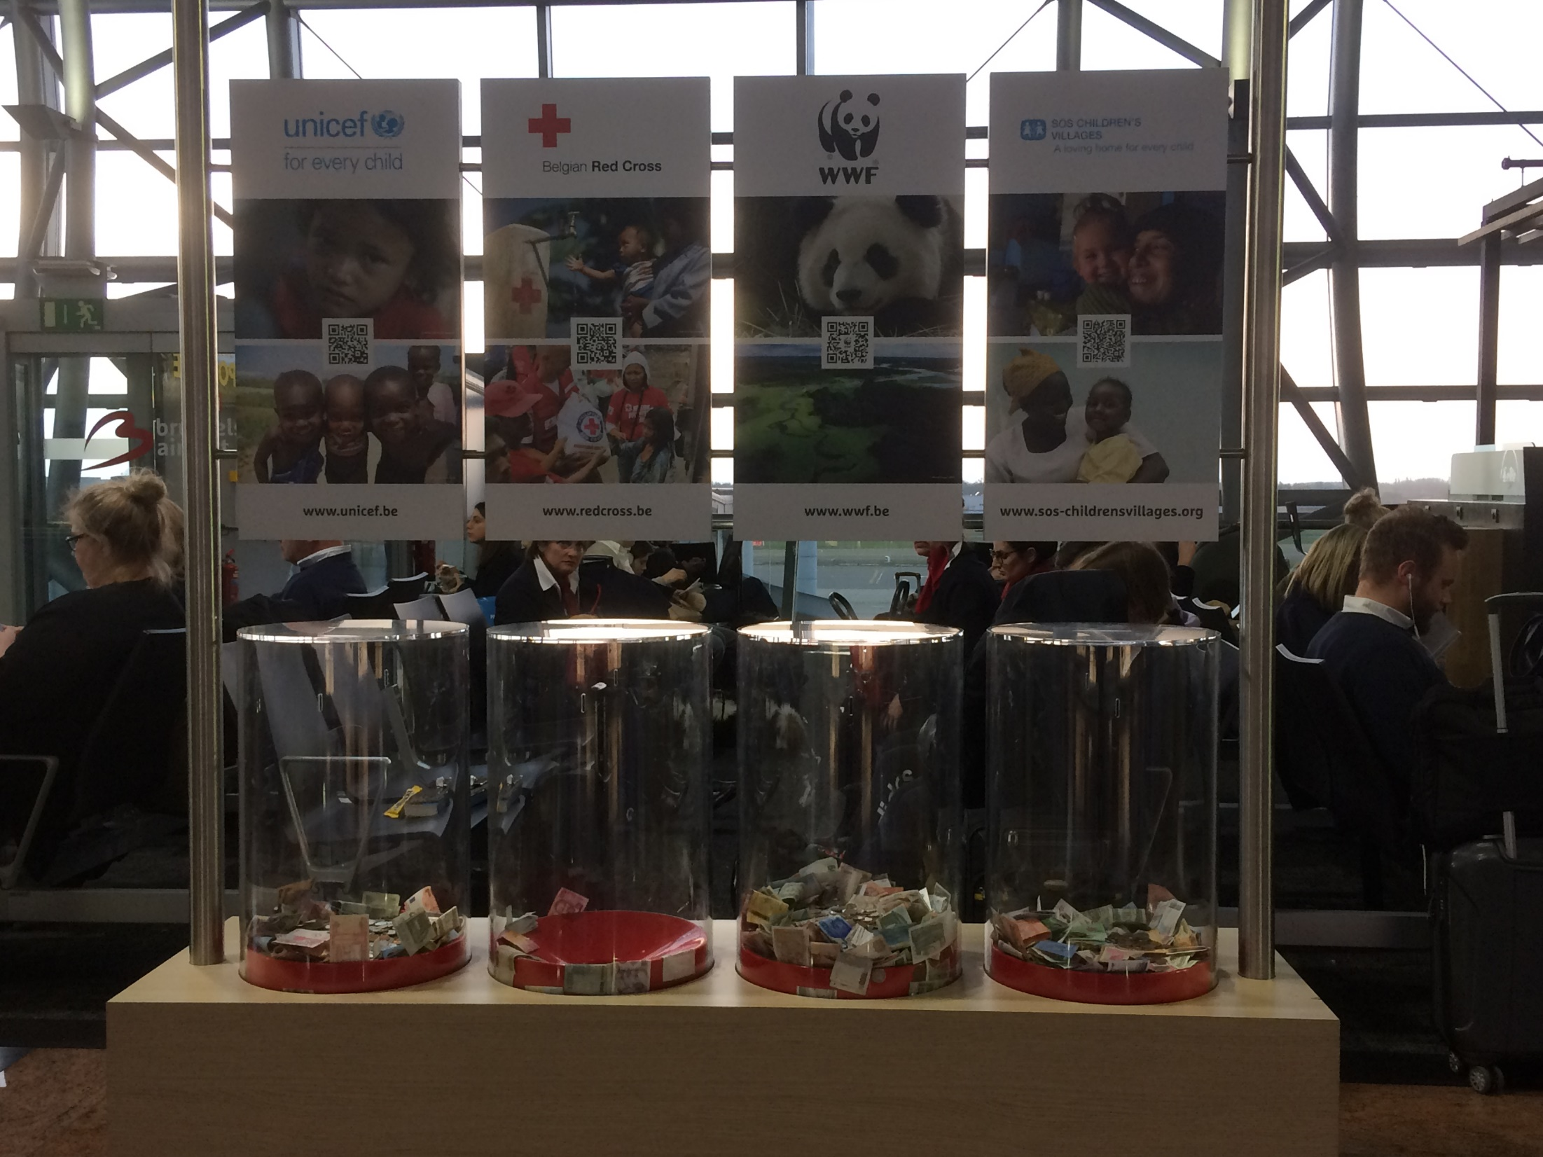

Slide 4
Veda
Laické poznávanie vs. veda
Systém racionálneho, empirického a systematického poznávania reality za účelom vysvetliť príp. predikovať určitý jav
Zisťovanie => Popis => Vysvetlenie
Objektívnosť vs. absolútna pravda

Slide 5
Vedecké poznanie
Empirické (založené na analýze údajov)
Plánovité
Systematické
Objektívne
Kontrolované
Kritické

Slide 6
Znaky vedeckej práce (Bačíková, Janovská, 2018)
Systematickosť a plánovitosť – vedecký výskum musí byť dobre naplánovaný a systematicky zrealizovaný, predchádza mu dlhodobé štúdium a bádanie.
Objektívnosť – je nevyhnutné minimalizovať skresľujúce činitele výskumu. Výskum by mal byť replikovateľný a verifikovateľný.
Redukcionizmus – v rámci realizácie jedného výskumného projektu, akokoľvek rozsiahly by bol, nie je možné zachytiť realitu v celej jej komplexnosti.

Slide 7
Výskum / prieskum
Výskum – odhaľuje súvislosti
Prieskum – zisťuje fakty, popisuje jav

Slide 8
Druhy výskumu
Kvalitatívny
Kvantitatívny
Výskumne nový problém, zorientovanie sa výskumníka v novej téme
Veľký počet výskumných údajov získaných od malého počtu osôb
Vytvorenie hypotéz pre kvantitatívny výskum
Jeho výsledky nemôžeme zovšeobecňovať
Príklady tém:
Analýza životných príbehov mladistvých matiek zo sociálne znevýhodneného prostredia
Mapovanie procesu etického rozhodovania pedagóga
Veľký výskumný súbor
Výsledky sú sprasované pomocou štatistických metód
Výsledky je možné kvatifikovať
Na jeho základe môžeme usudzovať na javy v celej populácii
Príklady tém

Slide 9
Projekt výskumu
Čo skúmame?
Ako to budeme skúmať?
Kto bude tvoriť výskumný súbor?
Ako budeme vyhodnocovať výsledky?
Aký bude spôsob prezentácie výsledkov?

Slide 10
Projekt výskumu
Vymedzenie výskumnej oblasti
Štúdium literatúry
Spresnenie výskumnej témy
Vymedzenie výskumného problému a jeho jasná fromulácia
Stanovenie typu výskumu a výskumných metód
Stanovenie výskumných otázok, hypotéz a premenných
Výber a charakteristika výskumného súboru
Zostavenie výskumných nástrojov a metodík
Vytvorenie časového harmonogramu výskumu
Realizovanie pilotnej štúdie
Realizácia vlastného výskumu
Spracovanie dát
Interpretácia výsledkov výskumu

Slide 11
Výskumná téma / Výskumný problém
Výskumná téma = rámec
Výskumný problém = konkrétna úloha

Slide 12
Príklady výskumných tém
Rodina ako faktor školskej úspešnosti žiaka s problémovým správaním v základnej škole
Deprivácia a jej prejavy u detí v náhradnej rodinnej starostlivosti
Syndróm vyhorenia pedagógov v reedukačných centrách
Analýza stratégií zvládania stresu detí s poruchami správania v staršom školskom veku
Možnosti rozvoja sociálnych zručností žiaka s ADHD

Slide 13
Voľba výskumnej témy
Dostupnosť výskumnej vzorky
Časové možnosti
Finančné zabezpečenie
Zaujímavosť témy

Slide 14
Výskumné otázky
Deskriptívne (frekvencia, intenzita, forma, časové charakteristiky)
„V ktoré časti dňa utekajú chlapci z reedukačných centier najčastejšie?“
Relačné (vzťah viacerých premenných)
„Utekajú chlapci z reedukačných centier častejšie ako dievčatá?“
Kauzálne (súvislosti medzi premennými)
„Závisí počet útekov detí z reedukačných centier od miery pociťovaného stresu?“

Slide 15
Testovanie teórie – indukcia
Indukcia = postup od jednotlivých dát ku zovšeobecneniu, od konkrétneho k abstraktnému/zovšeobecňujúcemu
Využívame ju pri stanovovaní hypotéz
Pr. 1: Tisíc pozorovaných labutí je bielych => Záver: všetky labute sú biele
Pr. 2: Štyria ľudia menom Ali ma oklamali => Každý človek s menom Ali klame.
Pr. 3: Tri rómske deti, ktoré som stretla sa správali delikventne, preto všetky rómske deti sú delikventi.

Slide 16
Riziká indukcie
Pravdivosť záverov nie je absolútna, ale pravdepodobná.
Závery vytvorené indukciou prekračujú informáciu získanú v dátach
Každé nové zistenie v zhode s teóriou podporuje jej platnosť, avšak stačí jedno opačné zistenie a teória môže byť vyvrátená.
Osobná skúsenosť vs. vedecké závery.

Slide 17
Testovanie teórie - dedukcia
Dedukcia
Vychádzame z už existujúcej teórie a zisťujeme, či platí v rôznych situáciách – overujeme špecifické tvrdenia
Indukcia = zrod teórie, dedukcia = overovanie teórie
Pr. 1: Všetky labute sú biele. Aj v Austrálii sú všetky labute biele?
Pr. 2: Ľudia, ktorí sa smejú sú veselí. Je úsmev vždy známkou veselosti ?
Pr. 3: Tam, kde rastie pšenica nerastie slnečnica.
Pr. 4: Z detí bohatých rodičov vyrastú úspešní ľudia.
Pr. 5: Všetci ľudia s tetovaním sú suroví násilníci.

Slide 18
Tvorenie hypotéz
Hypotéza = výskumný predpoklad; odborný odhad
Formulácia hypotézy vyžaduje jednoznačnú odbornú odpoveď (je potvrdená alebo zamietnutá)
Tvorí sa na základe: skúseností, komunikácie s kolegami alebo na základe vedeckých teórií
Princípy tvorby hypotéz:
Je to oznamovacia veta
Obsahuje 2 premenné
Jedna premenná ma aspoň 2 roviny
Premenné sa dajú merať

Slide 19
Premenné
Premenná = prvok výskumu
Nadobúda rôzne hodnoty alebo stavy
Merateľné – určuje ju rozsah, počet, frekvencia, trvanie
pr. vek, počet chýb v diktáte, dĺžka trvania problémového správania, rýchlosť písania na stroji, ALE
dĺžka praxe, miera závažnosti symptómu
Kategoriálne – určená typom, stavom, úrovňou, kategóriou
pr. pohlavie, rodinný stav, vyučovací predmet, metóda nácviku, výchovný štýl, komunikačný štýl
dĺžka praxe, miera závažnosti symptómu

